Slide 1
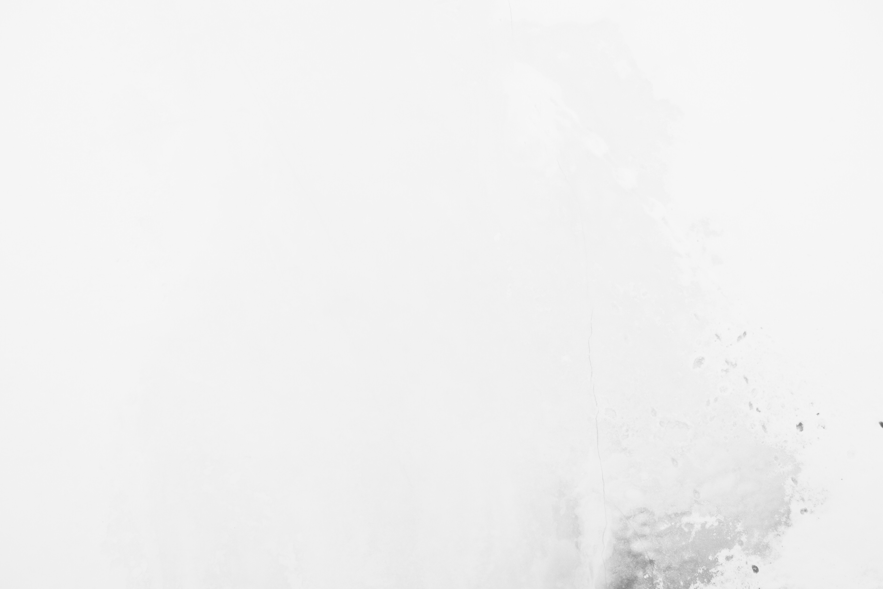



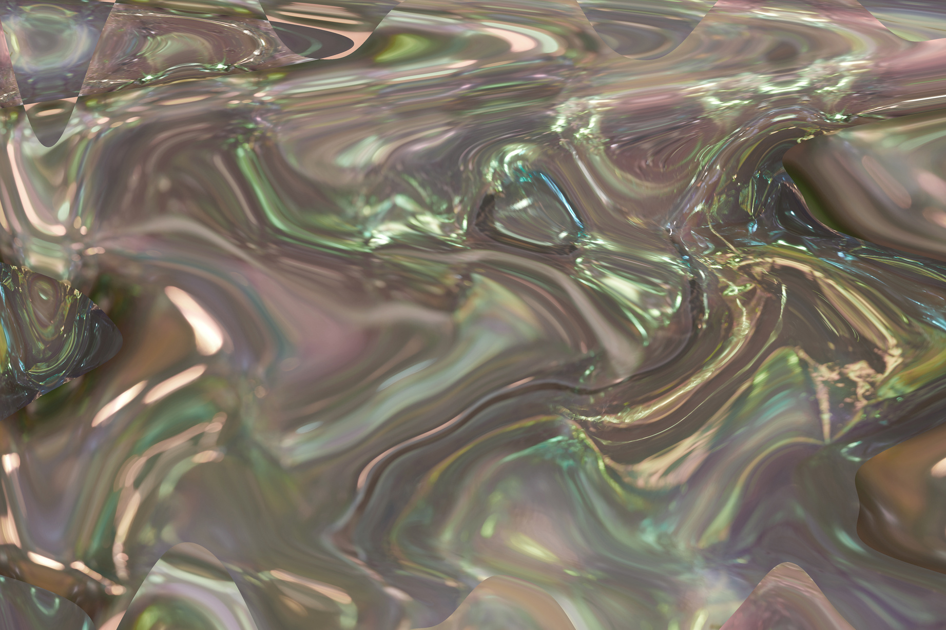
LOOK AI
2025
INTELIGENȚĂ ARTIFICIALĂ
Creativ

Slide 2
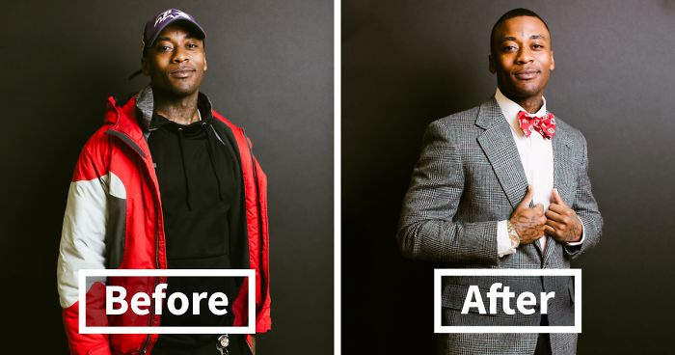
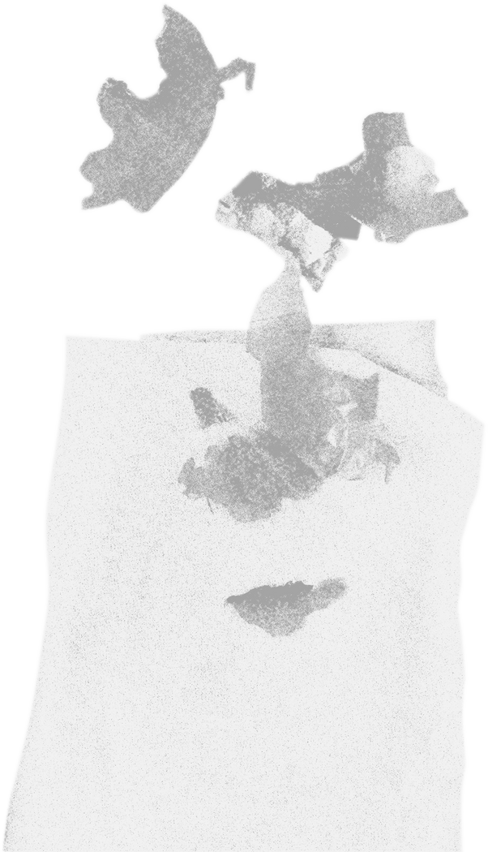


SCOPUL
Solutia
În prezent, utilizatorii magazinelor online au dificultăți în a vizualiza cum ar arăta o haină pe propria persoană, ceea ce duce la ezitări în achiziție sau retururi frecvente.
Crearea unei soluții bazate pe inteligență artificială care, pe baza unei imagini cu o haină de pe un site de cumpărături și a unei fotografii personale, generează o simulare realistă a utilizatorului purtând haina respectivă.

Slide 3
Surse de date :
Baze de date open-source: DeepFashion, VITON, LookBook
Date proprii colectate cu acordul utilizatorilor
ACHIZIȚII DE DATE
Date necesare :
Imagini cu haine (fără fundal, ideal în format 3D sau cu vedere frontală completă)
Imagini ale utilizatorilor (portret/clips full body)
Date de antrenament pentru AI: seturi de imagini "înainte/după" (persoană fără haina vs. persoană cu haina)
Surse de Date
Etica & siguranța :
Obținerea consimțământului explicit
Anonimizarea imaginilor pentru antrenare
Stocarea securizată a datelor (criptare, GDPR compliance)

Slide 4


VIZUALIZAREA DATELOR
OBIECTIVE:
Înțelegerea diversității imaginilor: unghiuri, iluminare, poziții ale corpului
Identificarea relației dintre structura corpului și croiala hainelor
Explorarea
STRATEGII:
Folosirea rețelelor de tip GAN pentru generarea de imagini realiste
Vizualizarea dispersiei datelor (t-SNE) pentru a vedea tipuri de haine / corpuri

Slide 5
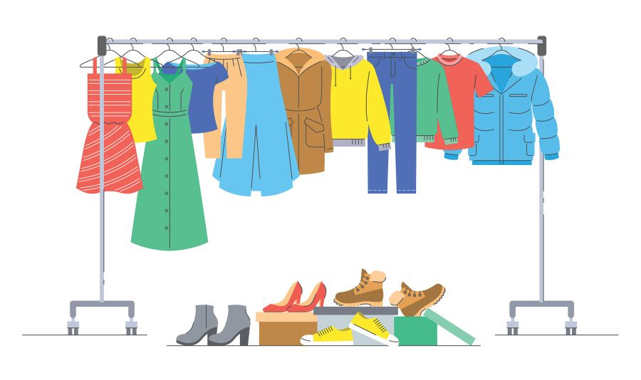
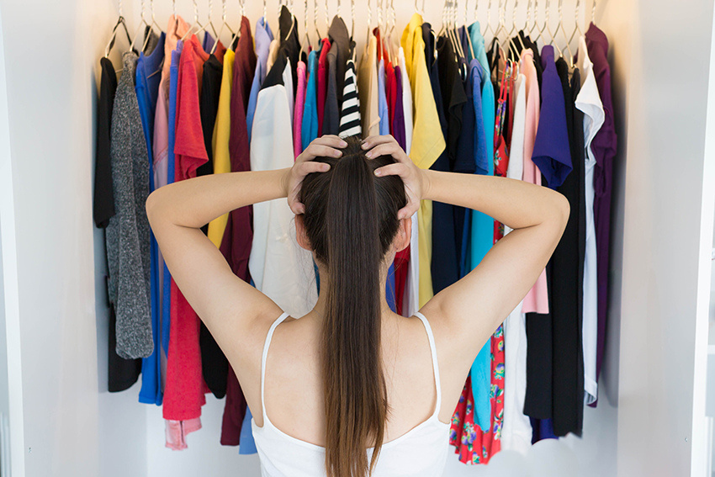

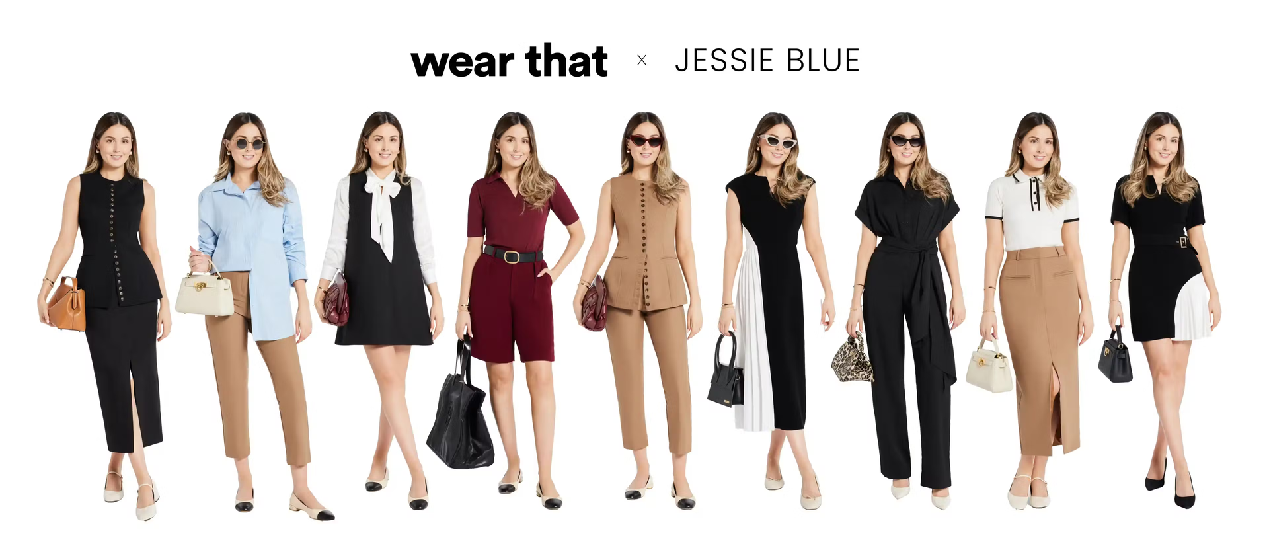
MODELAREA
VITON
VIRTUAL TRY-ON NETWORK (VITON-HD)
VITON permite deformarea și adaptarea realistică a hainelor la forma corpului
Calitate ridicată a imaginii generate și generalizare pe corpuri și haine noi

Slide 6
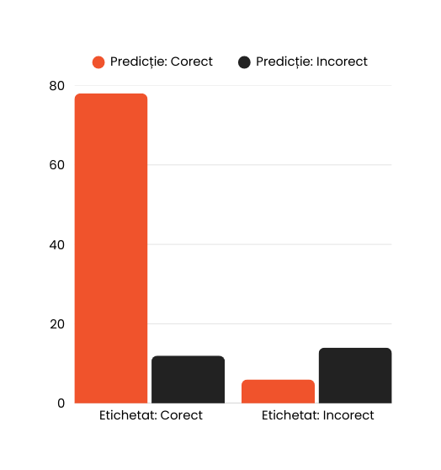


Acuratețe
Precizie
Recall
F1-score
83.6%
92.8%
86.6%
89.6%
SSIM (Structural Similarity Index) –
calitatea imaginii generate
Feedback uman –
testare A/B cu utilizatori reali
0.87
Rată de acceptare de către utilizatori: preferă versiunea generată față de imaginea statică a hainei
FID (Fréchet Inception Distance) – realismul față de imagini reale
22.5
78 %
Erori Frecvente :
EVALUARE
Haine foarte largi sau transparente
Poziții corporale neobișnuite
Iluminare slabă sau fundal complex
Teste

Slide 7
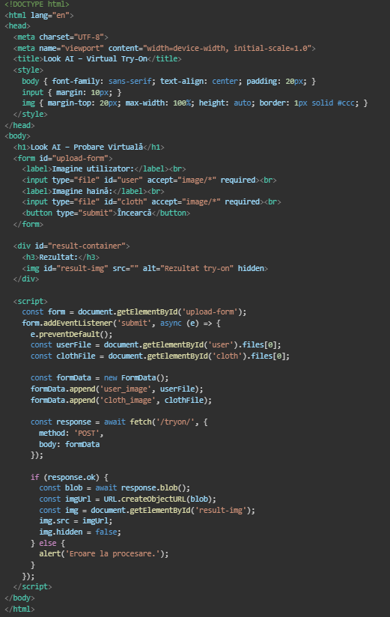
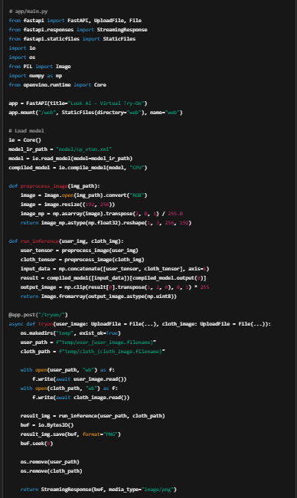
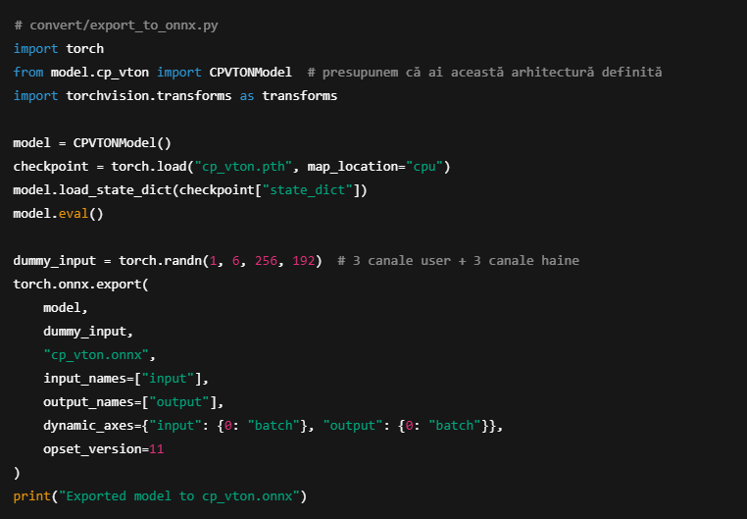

REVIZUIREA CODULUI
Sugestii aplicate:
feedback
Optimizarea preprocesării imaginilor
Reducerea timpului de generare
Integrarea API pentru interfață web/mobile

Slide 8
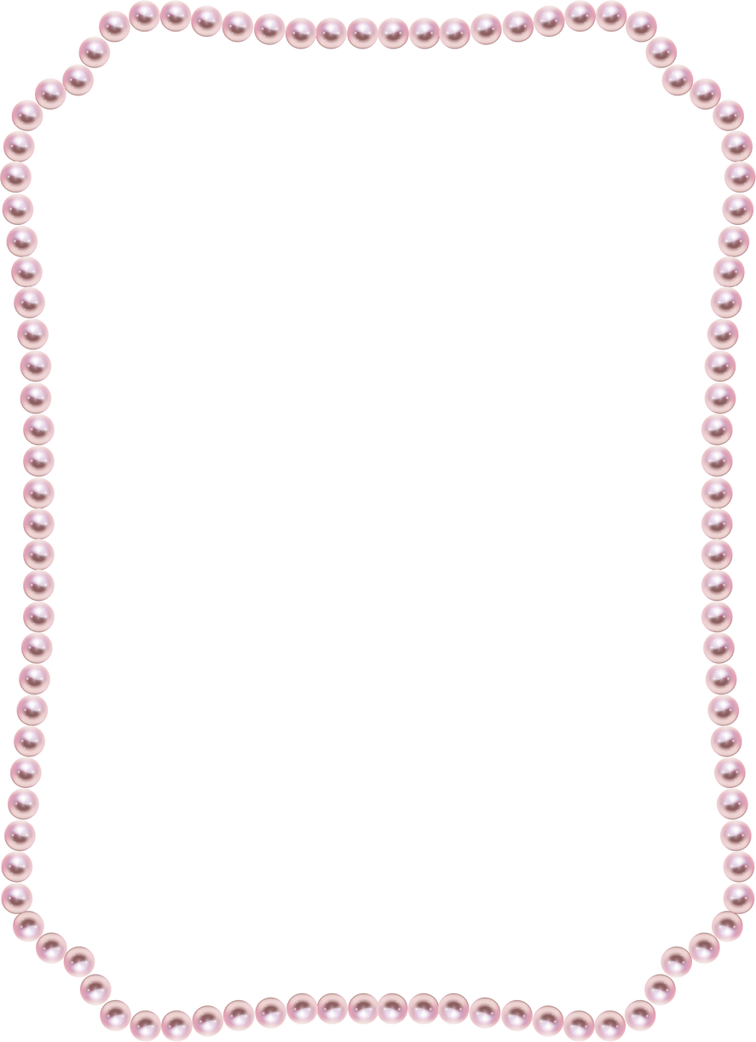


IMPACT GENERAL
utilitate
STRATEGII :
IMPACT SOCIAL :
Reducerea retururilor și a costurilor logistice
Experiență mai plăcută pentru utilizatorii care cumpără online
Poate include și sfaturi stilistice personalizate bazate pe forma corpului
Încurajarea cumpărăturilor conștiente
Creșterea încrederii persoanelor în propriul aspect
Posibilitatea de a promova haine sustenabile prin simulări în aplicație

Slide 9

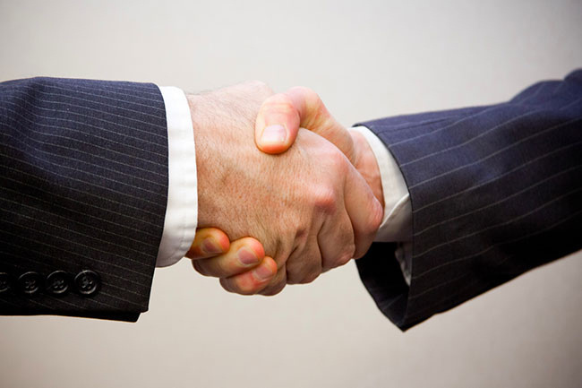

POSIBILE COLABORĂRI
Magazin de haine
Primării : Proiecte de incluziune digitală pentru persoane cu dizabilități (simulare haine adaptate)
Retaileri locali : Integrarea tehnologiei în cabinete virtuale din magazine fizice
Platforme internaționale de e-commerce: white-label software AI
Companii de fashion tech / startup-uri: acceleratoare, finanțare, parteneriate B2B

Slide 10
MULȚUMIM
Pentru Atentie

